Slide 1
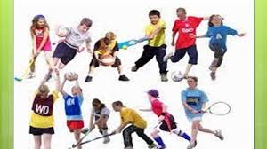


جامعة البصرة
كلية التربية البدنية وعلوم الرياضة
انظمة التوافق الحركي
مدرس المادة
د. مهند خيرالله جبار

Slide 2


الفئة المستهدفة
طلاب المرحلة الثالثة – كلية التربية البدنية وعلوم الرياضة – جامعة البصرة
المكان : كلية التربية البدنية وعلوم الرياضة – جامعة البصرة
زمن المحاضرة : ساعتان

Slide 3


طريقة تقديم المحتوى
وسائل التقديم
طريقة التقديم
شرائح باوربوينت
مقاطـــــــع فيديو
اختبارات قصيرة و مناقشة
الشــــرح النظري
الأمثلـــــة العمـلية
الأنشطة التفـاعلية

Slide 4
اهداف المحاضرة :
الاهداف السلوكية
الهدف العام
ان يعرف ما هو التوافق الحركي
ان يعدد الطالب انظمة التوافق الخام
ان يفهم الطالب ما هي مميزات أنظمة التعلم الحركي
اكساب الطلبة معرفة أنظمة التوافق الحركي

Slide 5

نشاط : 1 ما هو التوافق الحركي

Slide 6

التوافق الحركي :
مفهوم التوافق الحركي هو مصطلح حديث التداول ويختلف عليه الكثير في الشرق والبلدان العربية وما هو مضمونه او مفهومه حيث اختلفت الآراء حول مفهومه واهميته في الانجاز الرياضي والنشاط البدني ،
هنا يمكن تعريف التوافق الحركي
بانها : ·عملية التنظيم المتناسق للحركات الجزئية (الذراعان ، الساقان ، الجذع ، الرأس) ·
هو الاساس في تعلم جميع المهارات ، لذا يعتبر العنصر الرئيس في تطور التعلم. ·هو نوعية العمليات الجزئية التي تكون المهارة.
·هو عملية التنسيق بين اجزاء المهارة الحرك
هو قدرة الفرد في السيطرة على عمل أجزاء الجسم المختلفة والمشتركة في أداء واجب حركي معين

Slide 7
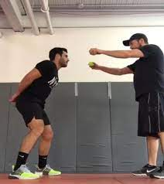
أنظمة التوافق الحركي
اولاً: نظام التوافق الحركي البسيط
ثانياً: نظام المقارنة بين ما يتم وما يجب أن يتم
ثالثاً: نظام تحليل المعلومات
رابعاً :نظام التصرف الحركي

Slide 8
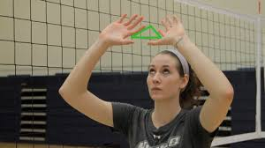
اولاً: نظام التوافق الحركي البسيط:
يبنى هذا النظام على أساس خزن المعلومات المتاحة خلال الأداء الحركي المتكرر للمنهج الحركي الذي هو المهارة ، حيث تبدأ من بدايتها حتى انتهائها ، والهدف هو تحقيق واجب الأداء الحركي (الأداء الفني) أي الأجزاء التفصيلية للمهارة ، ويأتي خزن هذا المنهج من خلال التكرار فيحفظ اللاعب أو المتعلم وتخزن في الجهاز العصبي المركزي إذ لا يمكن خزن المهارة إلا بالتكرار المستمر. ويتم التعلم عن طريق المدرب أو المدرس وذلك بعرض الحركة(الأنموذج) وشرحها وتوضيحها وتصحيح الأخطاء،
أما في المستويات العليا فيستعان بالأفلام الفيديوية والصور والنماذج وتعرف الحركة الجديدة بشكل كامل لتطوير الملاحظة الذاتية للاعب أو المتعلم .

Slide 9
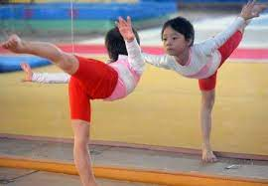
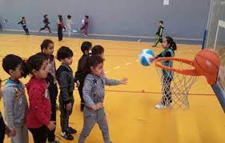
إنَّ بعض الأنشطة الرياضية التي تحتاج إلى درجة عالية من التوافق لا يمكن ممارستها في الطفولة المبكّرة لصعوبة الحركة مما تؤدي إلى الإصابة وذلك لغياب التوافق من جهة والأداء الحركي غير السليم من جهة أخرى، فالطفل الذي لم يمارس النشاط الرياضي في سنوات عمره الأولى يعاني من خلل التوافق، وغياب التوافق ونقص المهارة في بعض الأنشطة الرياضية يتسبب عنه أداء حركي غير سليم فينتج عنه بعض الإصابات كالسقوط والاصطدام, لذا فتنمية التوافق الحركي في العمر المناسب بصورة صحيحة يعمل على تدريب العضلات تدريبًا جيدًا وينتج عن ذلك أداءٌ مهاريٌّ جيدٌ، ويؤدي إلى سهولة أداء الحركة من سرعة وتوقيت سليم وبذلك لا تحدث أية إصابات.

Slide 10
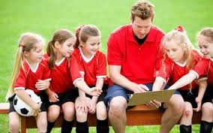
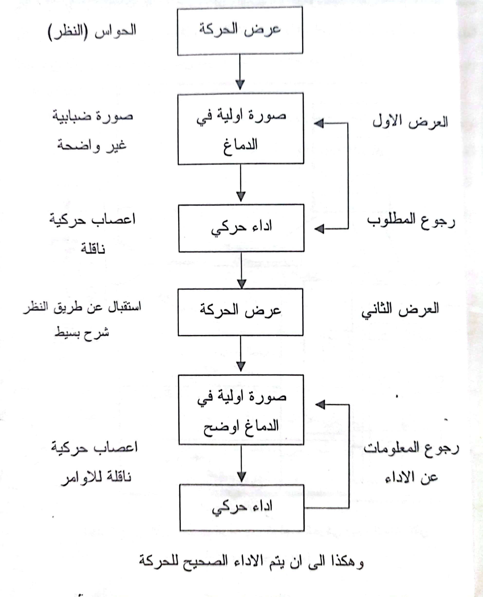
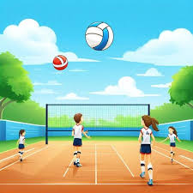
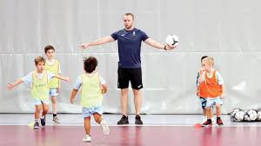
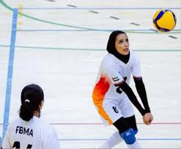
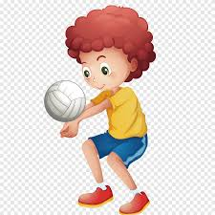
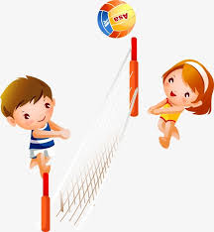

Slide 11
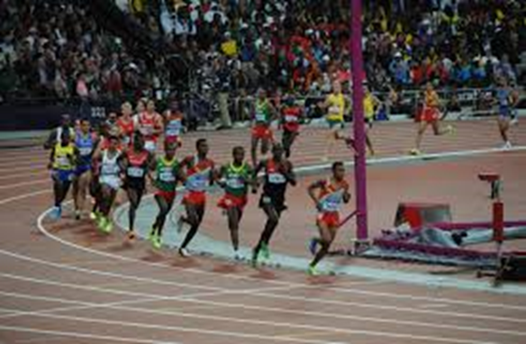
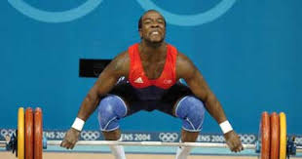
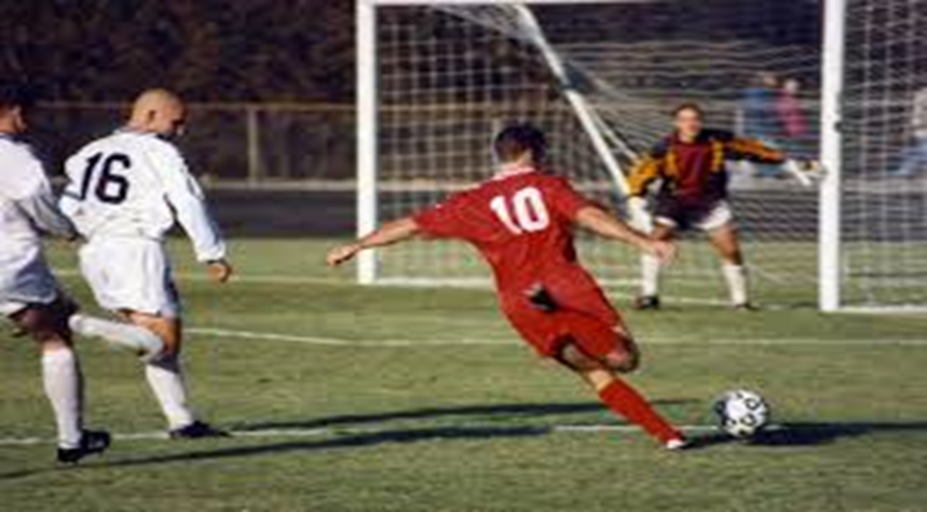
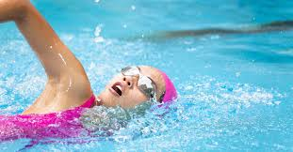
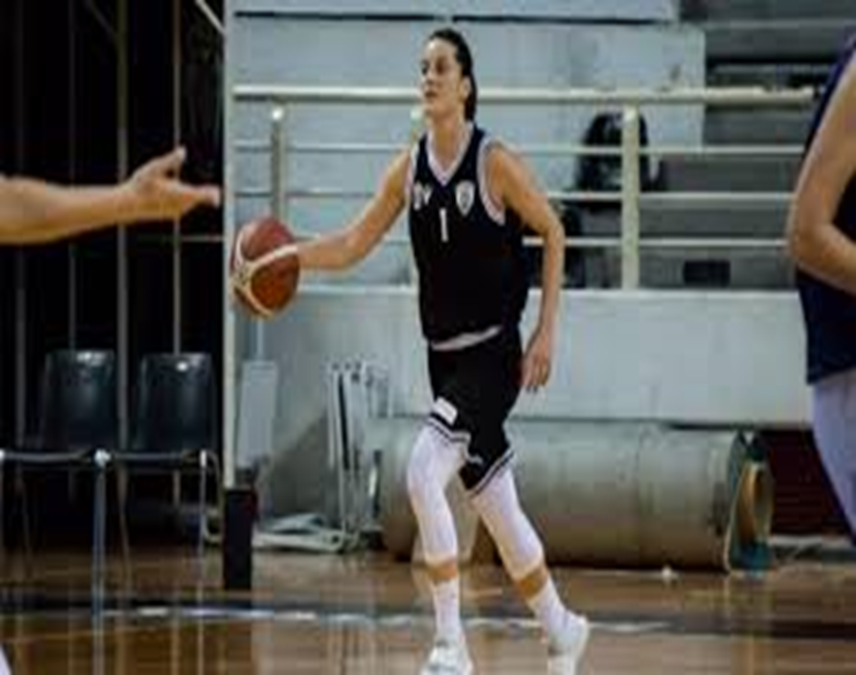
ومن أهم مميزات الأداء في هذا النظام ما يأتي:
1- يكون الاداء غالباً ناقص
2- يستخدم المتعلم أو اللاعب مجاميع عضلية كثيرة 3- يستخدم المتعلم أو اللاعب قوة إضافية كبير 4-يعطي الدماغ ايعازات إلى العضلات اكبر من حاجتها الفعلية 5- تظهر علامات التعب بسرعة نتيجة الأداء الحركي غير المتوازن مع الواجب الحركي

Slide 12
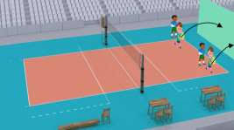
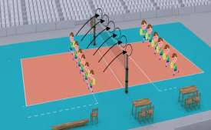
ثانياً: نظام المقارنة بين ما يتم وما يجب أن يتم يعتمد هذا النظام أساساً على جمع المعلومات من خلال أداء الواجب الحركي فعلاً ومقارنته مع الواجب الحركي المطلوب(المهارة) وان الفرق بين الاثنين هو مجمل الأخطاء التي لابد أن تصحح ، ويتم الحصول على المعلومات في أثناء أداء الواجب الحركي من خلال الملاحظة الذاتية للمتعلم أو اللاعب في المستويات العليا والمتقدمين، أما بالنسبة للمتعلم أو اللاعب المبتدئ فيتم الحصول على المعلومات عن طريق المدرس أو المدرب الذي يوضح هذه الأخطاء بواسطة
الشرح والتوضيح والعرض(الأنموذج) للأداءالجيد.

Slide 13
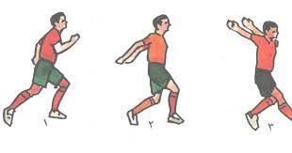
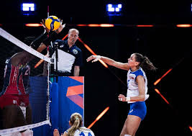
كما يتم في هذا النظام المقارنة بين ما تم من حركة ( فعل حركي ) وبين ما هو مطلوب( مقارنة ذاتية )، أي تبدأ عملية المقارنة بين المهارة المطلوب أداؤها وبين المهارة التي أداها المتعلم أو اللاعب لأنه يعرف المهارة بتفاصيلها من خلال منهج مرسوم في الدماغ على شكل صورة للمهارة وبشكلها الصحيح ، وكلما كان الأداء مع الهدف المرسوم، كان الأداء جيداً ، أما إذا ابتعد أداء المتعلم أو اللاعب من الهدف المرسوم كان مستوى أدائه ضعيفاً.

Slide 14
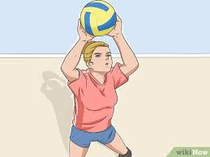
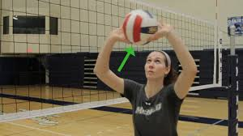
ومن أهم مميزات الأداء في هذا النظام هي 1-بعد الأداء وعند استرجاع المتعلم أو اللاعب لأثر أدائه(التغذية الراجعة) يقارن بين النتيجة التي حققها والتي استطاع أن يحققها وأن يدركها عن طريق المعلومات الواردة إليه عن أدائه(التغذية الراجعة) وبين الهدف الحركي الذي يريد الوصول إليه ومن خلال هذه المقارنة يحدد المتعلم أو اللاعب الفرق بين نتيجة الاستجابة الحركية والهدف الحركي(المهارة المطلوبة). 2-يستطيع المتعلم أو اللاعب أن يفرق بين الأداء الحركي الخاطئ وبين الأداء الحركي الصحيح، وان يقوم بنفسه بتصحيح هذا الخطأ ،ولهذا سمي هذا النظام ( بنظام التصحيح الذاتي).

Slide 15
ثالثاً: نظام تحليل المعلومات يعتمد هذا النظام على النظام السابق ( المقارنة بين ما تم ويجب أن يتم ) فعندما تبدأ عملية المقارنة مع الانموذج تبدأ معها أو يصاحبها التحليل لغرض عزل المعلومات الخاطئة نهائياً، إذ يحصل اللاعب أو المتعلم على معلومات جديدة وفي هذا النظام تحذف جميع المعلومات الخاطئة عن المهارة أو الحركة ، وتؤدى بصورة صحيحة ويتم تطويرها من خلال المعلومات الجديدة . ويتم هذا النظام على أساس استقبال المعلومات عن طريق المستقبلات الحسية (السمع، النظر ،الشعور العضلي، اللمس)، ومن الشعور العضلي ومن خلال الأداء الحركي ومن ثم تنتقل إلى مركز الإحساس العصبي الذي يستقبل هذه المعلومات ويخزنها ومن ثم يحللها لتوضيح نظام سير الحركة او المهارة وتبقى عملية استقبال المعلومات والتصحيح مستمرة إلى أن تتوافق جميع القوى والعناصر المؤثرة وتنسجم في الأداء

Slide 16
ومن أهم مميزات الأداء في هذا النظام ما يأتي: 1-تميز واضح للعمليات العصبية . 2-اكتساب الأسلوب الآلي والتثبيت . 3-زيادة في قدرة الإحساس والإدراك . 4-اكتساب تصور حركي دقيق . 5-تركيز الانتباه على أهم النقاط الجوهرية للمهارة أو الحركة.

Slide 17


نشاط جماعي : 2 ماهو النظام الرابع وضح ذلك؟

Slide 18
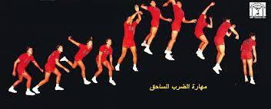
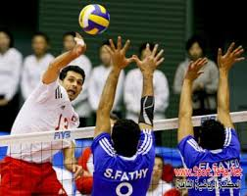
رابعاً :نظام التصرف الحركي: التصرف الحركي هو تحقيق الهدف ذهنياً قبل الأداء الحركي أو توقع مسبق للحركة أو المهارة مقرونة بالأداء ، ويعد التصرف الحركي أعلى مرحلة من مراحل الأداء الحركي في الفعالية أو اللعبة الرياضية ،إذ إن اللاعب أو المتعلم يتصرف بالمعلومات المعقدة والمتعددة للحركة أو المهارة مع معرفة كل العمليات العقلية أي حدوث توقع مسبق للحركة أو المهارة والتصرف على غرارها، إذ توجد في هذا النظام مناهج أو برامج حركية متعددة في الدماغ(معرفة ببرامج التغيير)، إذ يرسم برنامج أو منهج ويحذف برنامج أو منهج وبالوقت نفسه يكشف برنامج أو منهج المنافس.
موظف حكومي
اتقاضى الدعم من عائلتي

Slide 19
ومن أهم مميزات الأداء في هذا النظام ما يأتي: 1-ثبات في المسار الحركي .
2-أعلى ما يصل اليه المتعلم أو اللاعب من أداء حركي في الفعالية أو اللعبة المعينة. 3-إعطاء النتيجة نفسها مع التكرار الحركي .
4-يوجد توقع مسبق للحركة أو المهارة . 5-يتطابق الأداء الحركي مع الهدف المرسوم في الدماغ،(تطابق الخطة مع النتيجة) 6-التغيير في البرنامج يكون في القسم التحضيري .
7-الكشف عن برنامج أو منهج المنافس

Slide 20
ولتطوير التوافق الحركي ينبغي الأخذ ببعض الإعتبارات ومنها:
التدرّج في التمرين أو التدريب من السهل إلى الصعب.
تشابه تمرينات التوافق الحركي مع نوع الفعالية أو اللعبة التي يمارسها المتعلم.
الإستمرار في أداء التمرين وتكراره حتى تتكون الإستجابة العضلية للأداء الحركي بمستوىً عالٍ لأنَّ التوافق يحتاج إلى ذلك.

Slide 21

Thank You

